Slide 1
Filtros morfológicos

Slide 2
Temas
Filtros morfológicos en:
  Imágenes binarias
  Imágenes en tonos de grises

Slide 3
Definición
Las operaciones morfológicas alteran las estructuras locales de una forma predecible.
Las operaciones morfológicas aplican un elemento estructurante a una imagen de entrada y generan una imagen de salida.

Slide 4
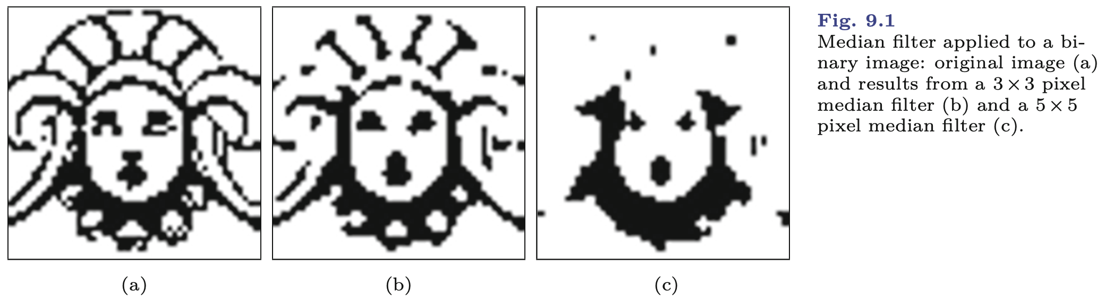
Definición

Slide 5
Definición
Los filtros morfológicos están orientados a imágenes binarias (1 / 0, blanco / negro).
Se puede obtener una imagen binaria, a partir de una imagen en tonos de gris o a colores, mediante un filtro de umbral.
En imágenes binarias, por convención:
  Los pixeles con valor de 1 se llaman “foreground” (primer plano o frente).
  Los pixeles con valor de 0 se llaman “background” (fondo).
  El color del primer plano es negro.
  El color del fondo es blanco.

Slide 6
Operaciones morfológicas
Operaciones básicas:
  Erosión
  Dilatación
Operaciones compuestas:
  Apertura
  Cerradura
Otras operaciones:
  Adelgazamiento

Slide 7
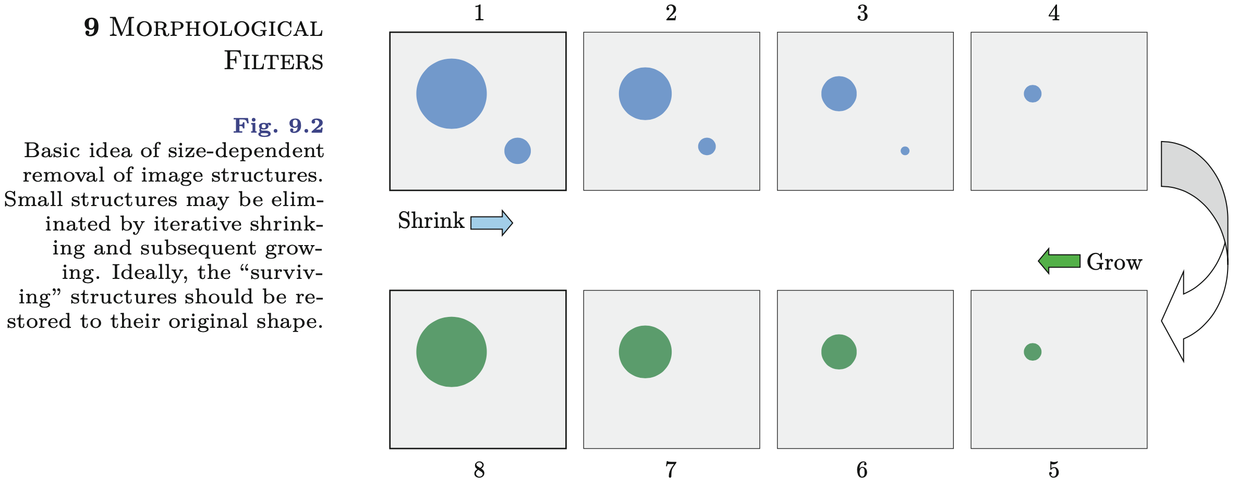
Crecer y encoger

Slide 8
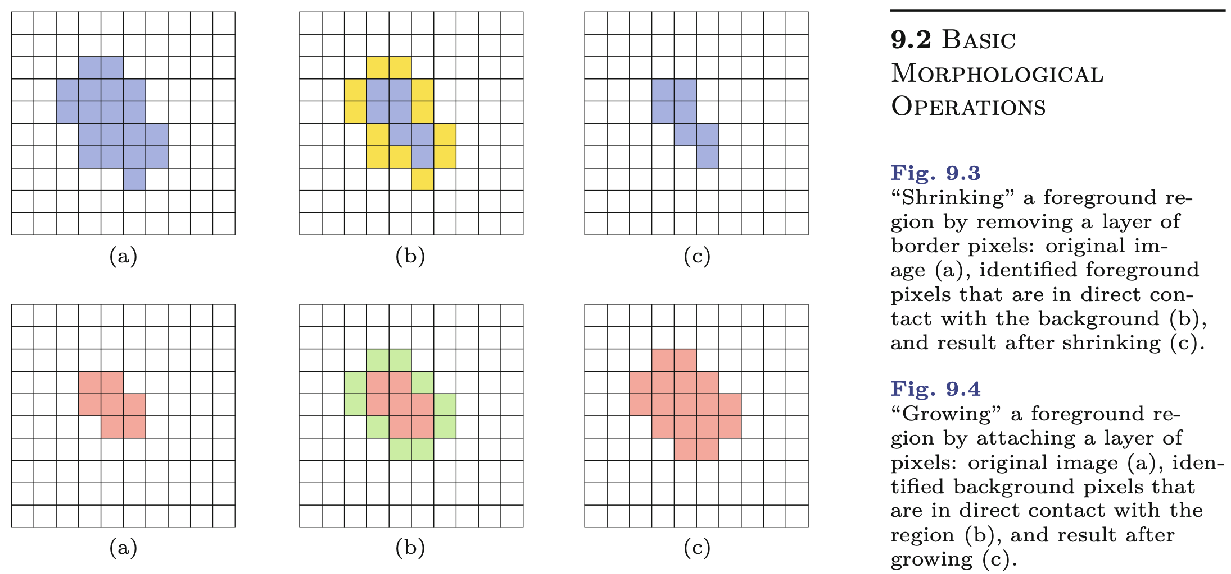
Crecer y encoger

Slide 9
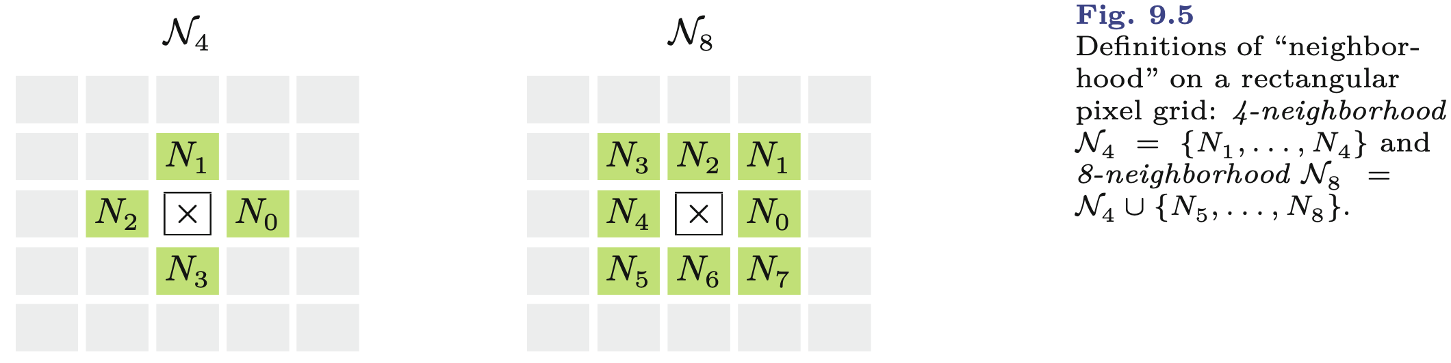

Vecinos
Tipos de vecindades: 4-vecinos ($N_{4}$) y 8-vecinos ($N_{8}$).

Slide 10
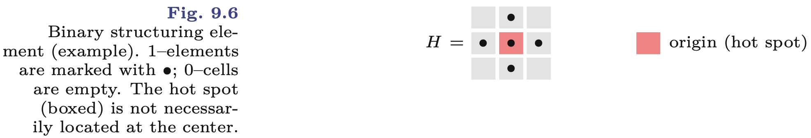

El elemento estructurante
Es similar a la matriz del kernel de un filtro lineal.
El elemento estructurante contiene unos y ceros.
El hot spot marca el origen del sistema de coordenadas$.$

Slide 11
El elemento estructurante
Notar que el hot spot no tiene que estar en el centro y su valor no tiene que ser 1.

Slide 12
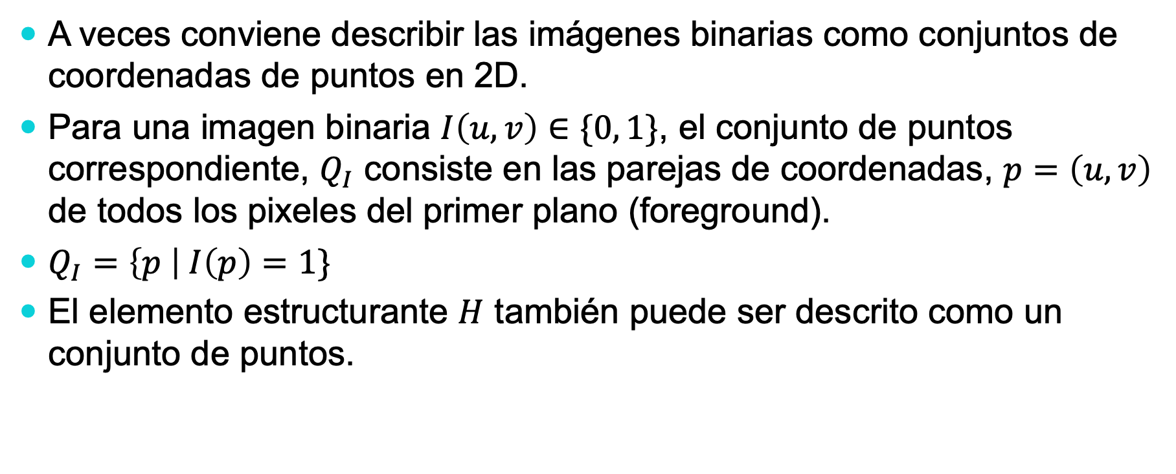
Conjuntos de puntos
A veces conviene describir las imágenes binarias como conjuntos de coordenadas de puntos en 2D.
Para una imagen binaria $I\left(u,v\right)∈\{0, 1\}$, el conjunto de puntos correspondiente, $Q_{I}$ consiste en las parejas de coordenadas, $p=\left(u, v\right)$ de todos los pixeles del primer plano (foreground).
$Q_{I}=\left\{p \right| I\left(p\right)=1\}$
El elemento estructurante $H$ también puede ser descrito como un conjunto de puntos.

Slide 13
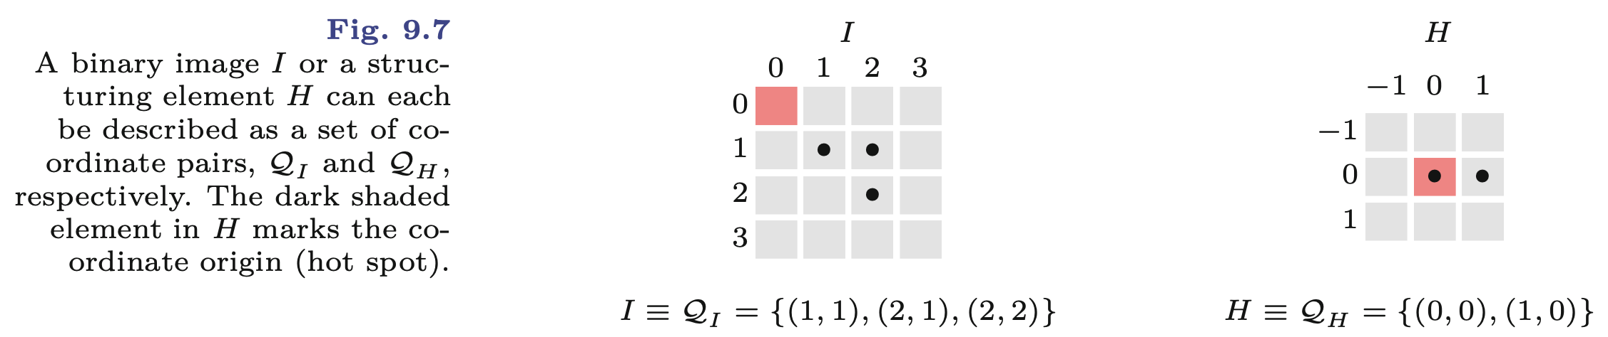
Conjuntos de puntos

Slide 14
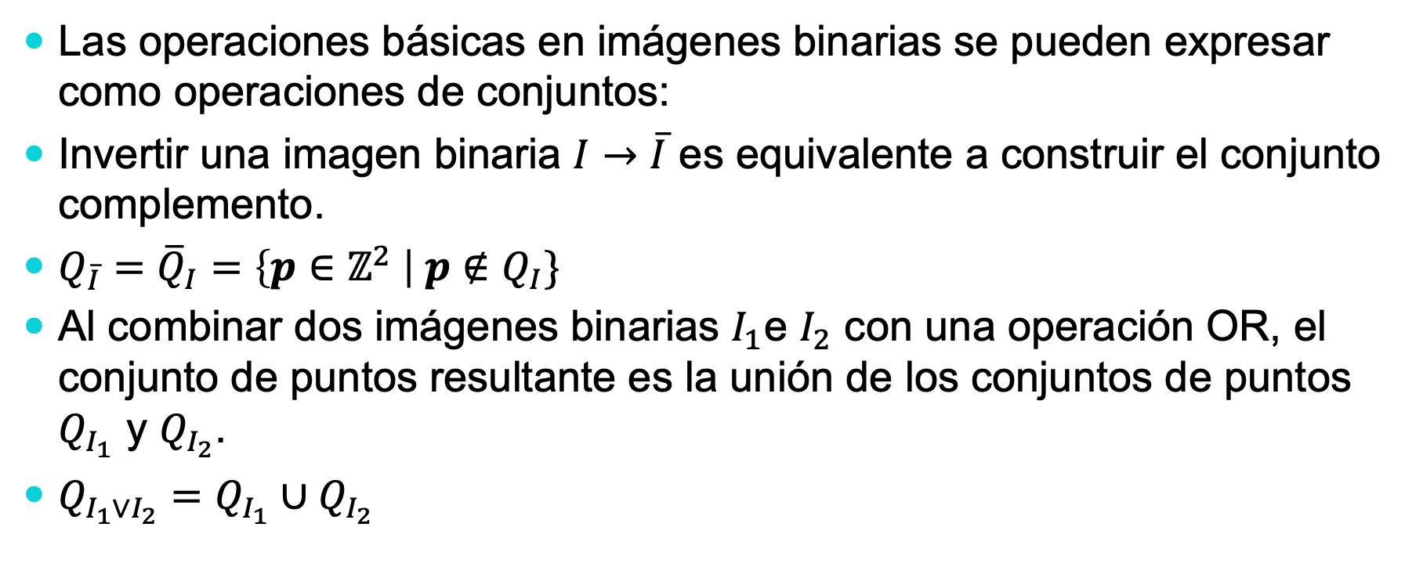
Conjuntos de puntos
Las operaciones básicas en imágenes binarias se pueden expresar como operaciones de conjuntos:
Invertir una imagen binaria $I→\overline{I}$ es equivalente a construir el conjunto complemento.
$Q_{\overline{I}}={\overline{Q}}_{I}=\left\{p∈ℤ^{2} \right| p∉Q_{I}\}$
Al combinar dos imágenes binarias $I_{1}$e $I_{2}$ con una operación OR, el conjunto de puntos resultante es la unión de los conjuntos de puntos $Q_{I_{1}}$ y $Q_{I_{2}}$.
$Q_{I_{1}∨I_{2}}=Q_{I_{1}}∪Q_{I_{2}}$

Slide 15
Operaciones básicas
Dilate.
Erosion.

Slide 16
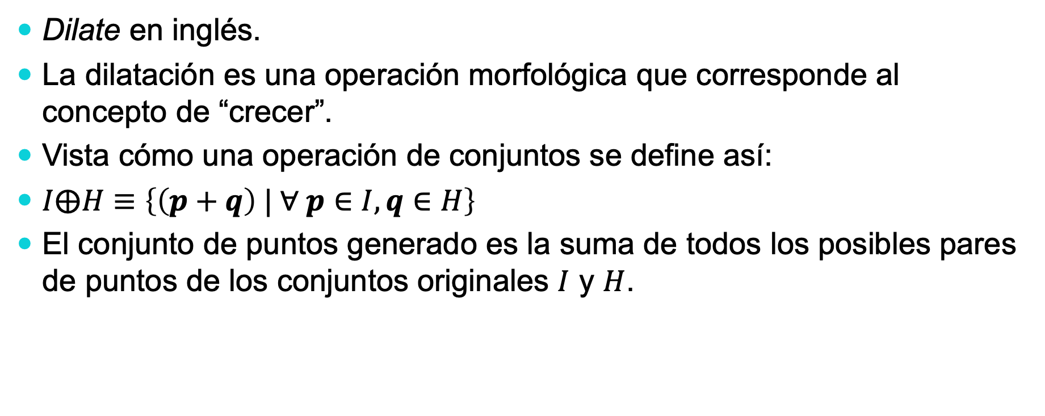
Dilatación
Dilate en inglés.
La dilatación es una operación morfológica que corresponde al concepto de “crecer”.
Vista cómo una operación de conjuntos se define así:
$I⨁H≡\left\{\left(p+q\right) | ∀ p∈I, q∈H\right\}$
El conjunto de puntos generado es la suma de todos los posibles pares de puntos de los conjuntos originales $I$ y $H$.

Slide 17
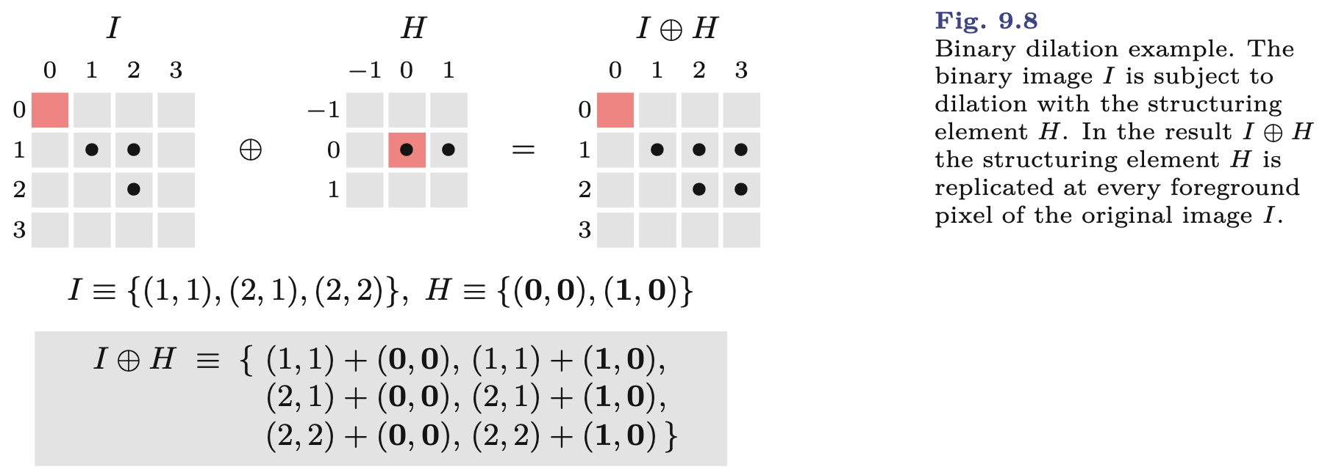
Dilatación

Slide 18
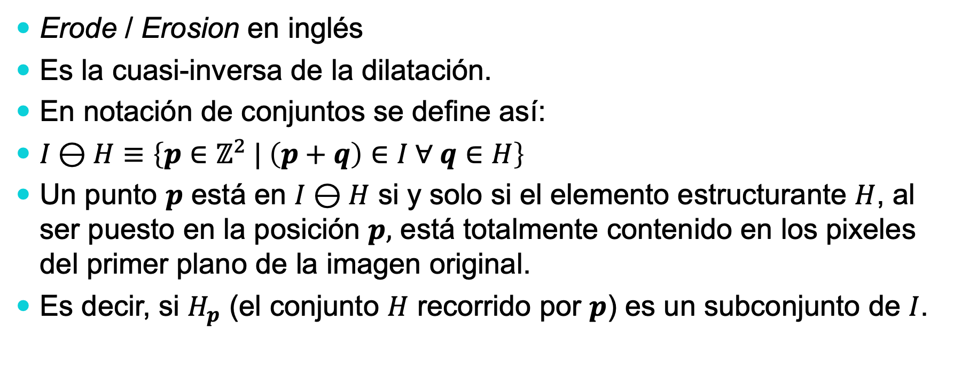
Erosión
Erode / Erosion en inglés
Es la cuasi-inversa de la dilatación.
En notación de conjuntos se define así:
$I⊖H≡\left\{p∈ℤ^{2} | \left(p+q\right)∈I ∀ q∈H\right\}$
Un punto $p$ está en $I⊖H$ si y solo si el elemento estructurante $H$, al ser puesto en la posición $p,$ está totalmente contenido en los pixeles del primer plano de la imagen original.
Es decir, si $H_{p}$ (el conjunto $H$ recorrido por $p$) es un subconjunto de $I$.

Slide 19

Erosión
De forma equivalente se define la erosión binaria como:
$I⊖H≡\left\{p∈ℤ^{2} | H_{p}⊆I\right\}$

Slide 20
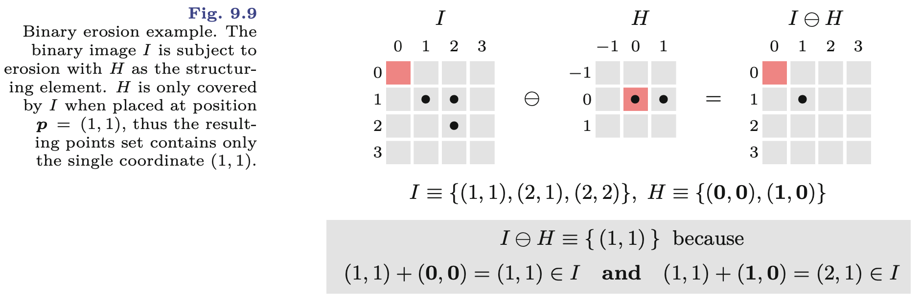
Erosión

Slide 21
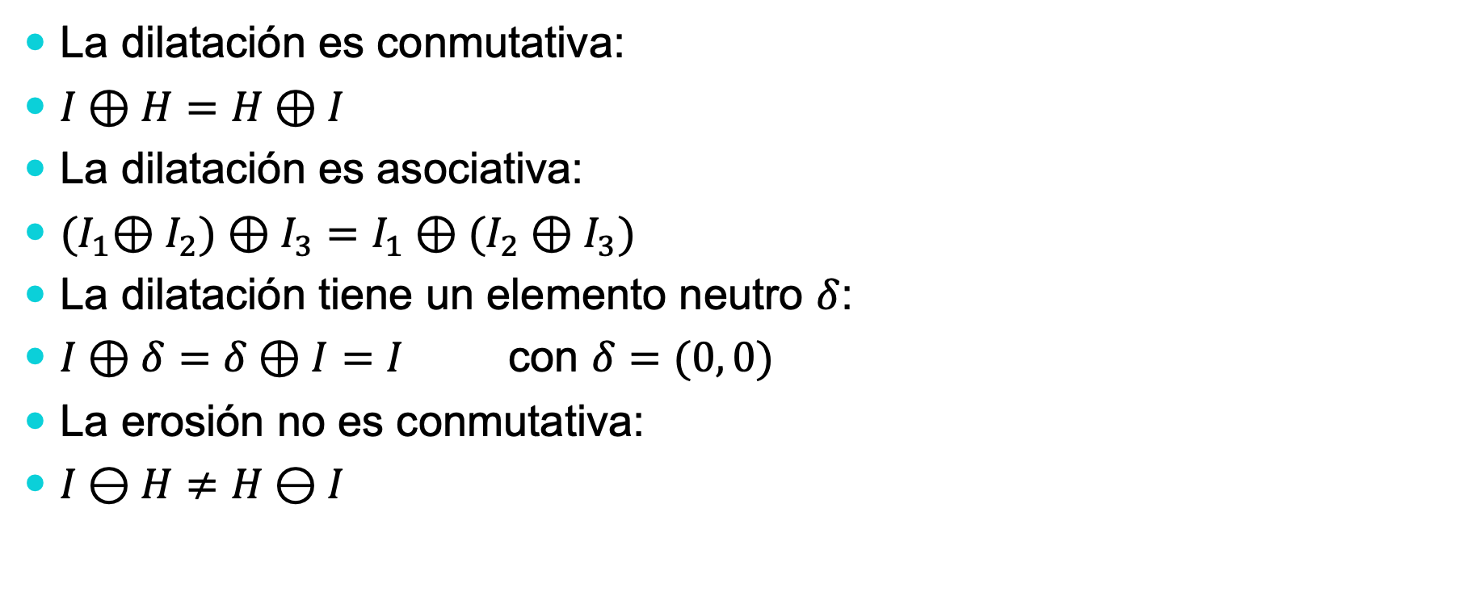
Propiedades de la dilatación y erosión
La dilatación es conmutativa:
$I⊕H=H⊕I$
La dilatación es asociativa:
${(I}_{1}⊕I_{2})⊕I_{3}=I_{1}⊕(I_{2}⊕I_{3})$
La dilatación tiene un elemento neutro $δ$:
$I⊕δ=δ⊕I=I$ con $δ=(0, 0)$
La erosión no es conmutativa:
$I⊖H≠H⊖I$

Slide 22
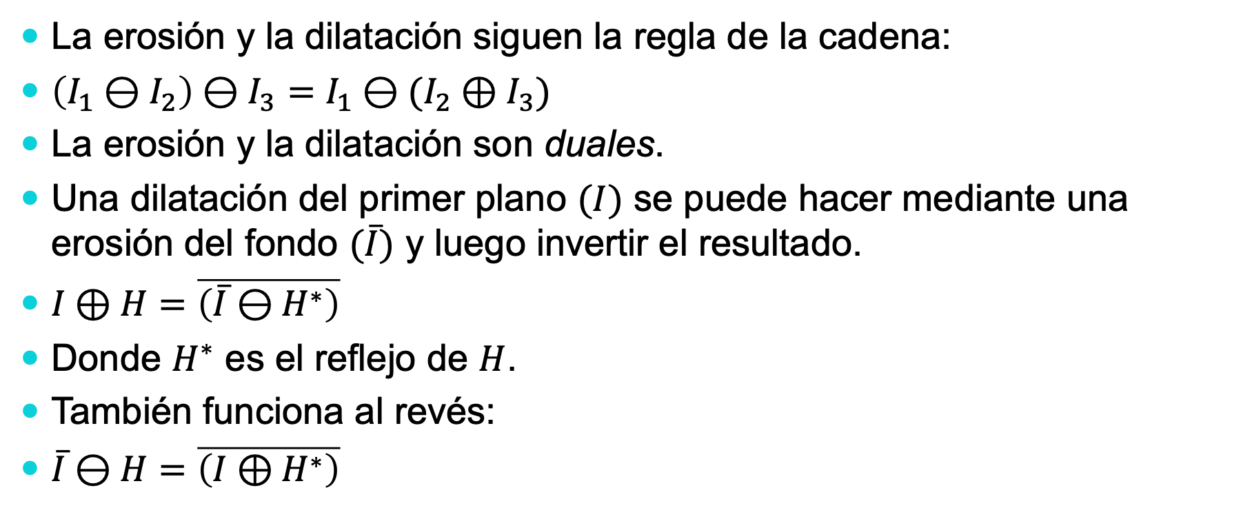
Propiedades de la dilatación y erosión
La erosión y la dilatación siguen la regla de la cadena:
$\left(I_{1}⊖I_{2}\right)⊖I_{3}=I_{1}⊖(I_{2}⊕I_{3})$
La erosión y la dilatación son duales.
Una dilatación del primer plano $(I)$ se puede hacer mediante una erosión del fondo $(\overline{I})$ y luego invertir el resultado.
$I⊕H=\overline{\left(\overline{I}⊖H^{∗}\right)}$
Donde $H^{∗}$ es el reflejo de $H$.
También funciona al revés:
$\overline{I}⊖H=\overline{\left(I⊕H^{∗}\right)}$

Slide 23
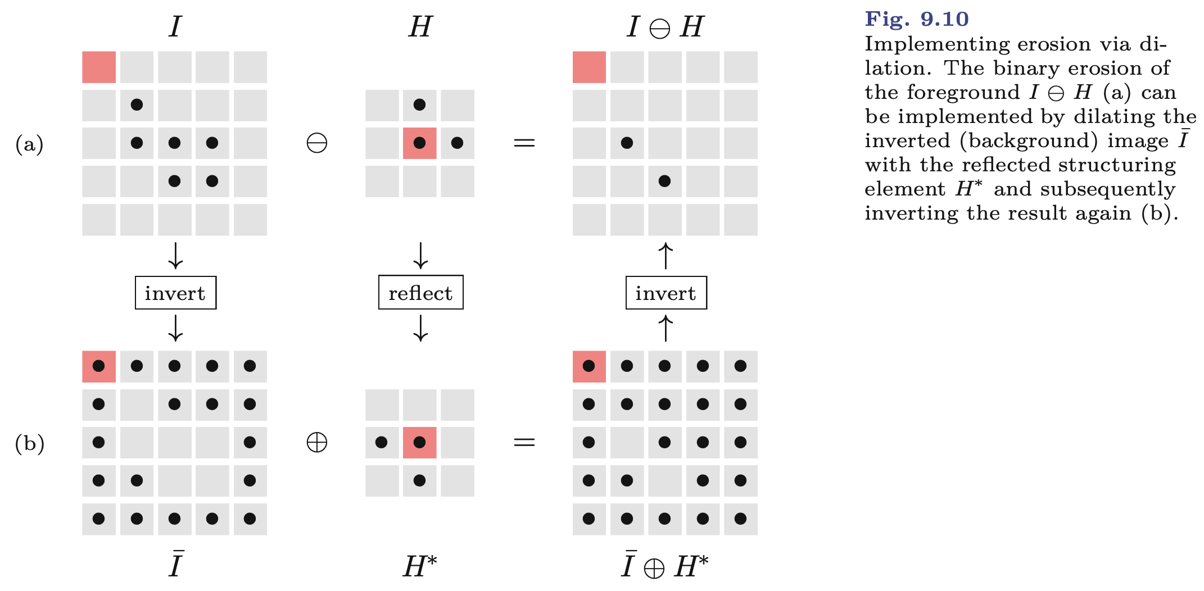
Propiedades de la dilatación y erosión

Slide 24
Propiedades de la dilatación y erosión
Esto implica que basta con implementar una sola operación.
La otra se puede implementar en función de la primera.

Slide 25
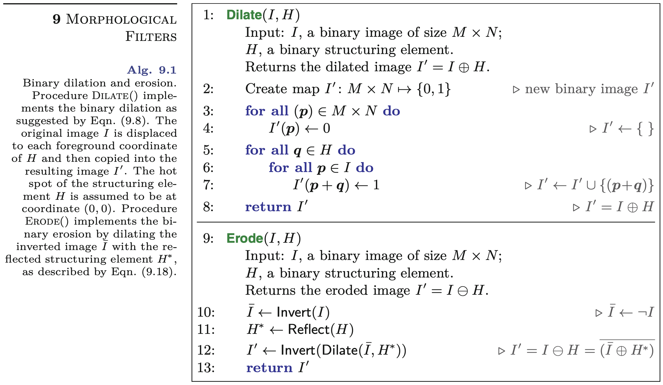
Algoritmos

Slide 26
En Python
result_erode = cv2.erode(source, element)
result_dilate = cv2.dilate(source, element)

Slide 27
Diseño de filtros morfológicos
El tamaño y la forma del elemento estructurante dependen de la aplicación, resolución de la imagen, etc.
En la práctica, frecuentemente se usan elementos estructurantes de formas cuasi-circulares.

Slide 28
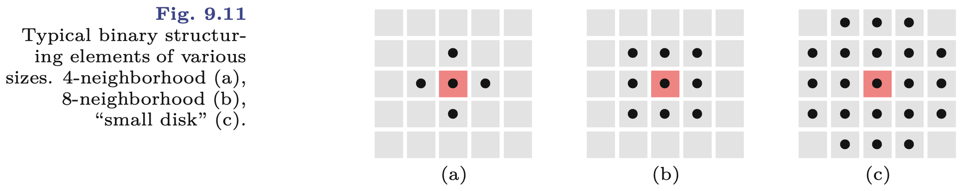
Diseño de filtros morfológicos

Slide 29

Diseño de filtros morfológicos
Una dilatación con un elemento estructurante circular de radio $r$ agrega una capa de grosor $r$ a los elementos del primer plano.
Una erosión con ese filtro estructurante quita una capa de ese mismo grosor.

Slide 30


Ejemplo de dilation
Imagen original Imagen dilatada
Fuente: https://docs.opencv.org/3.4/db/df6/tutorial_erosion_dilatation.html

Slide 31

Ejemplo de erosión
Imagen original Imagen erosionada
Fuente: https://docs.opencv.org/3.4/db/df6/tutorial_erosion_dilatation.html

Slide 32

Gradiente morfológico
Es la diferencia entre el dilate y la erosión de una imagen.
dst = dilate(image, element) – erode(imagen, element)
Es útil para encontrar el contorno de un objeto.
Fuente: https://docs.opencv.org/3.4/d3/dbe/tutorial_opening_closing_hats.html

Slide 33
Operaciones morfológicas compuestas
Son operaciones que usan la dilatación y la erosión:
Apertura (opening)
Cerradura (closing)

Slide 34
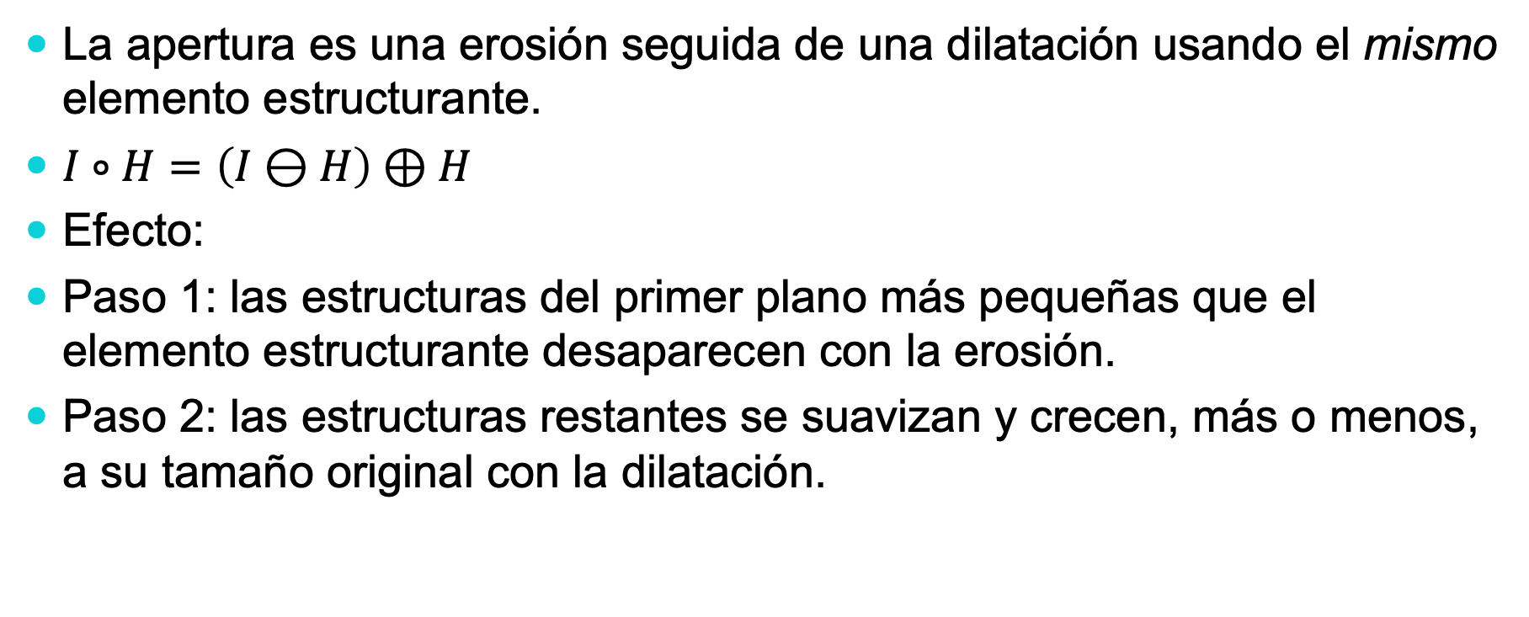
Apertura
La apertura es una erosión seguida de una dilatación usando el mismo elemento estructurante.
$I∘H=\left(I⊖H\right)⊕H$
Efecto:
Paso 1: las estructuras del primer plano más pequeñas que el elemento estructurante desaparecen con la erosión.
Paso 2: las estructuras restantes se suavizan y crecen, más o menos, a su tamaño original con la dilatación.

Slide 35
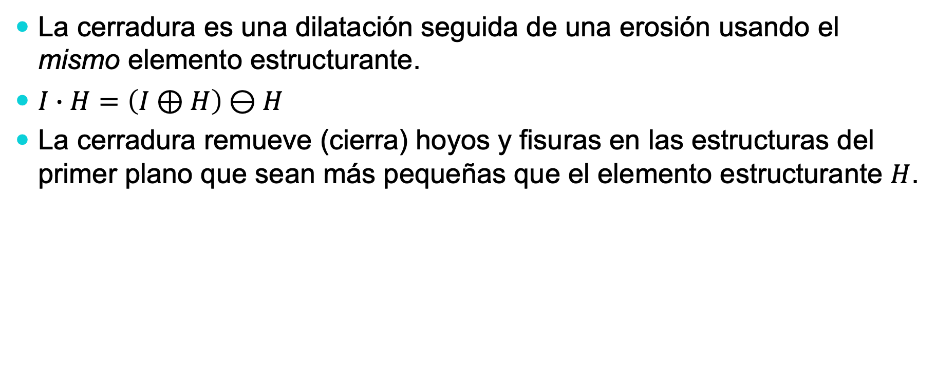
Cerradura
La cerradura es una dilatación seguida de una erosión usando el mismo elemento estructurante.
$I∙H=\left(I⊕H\right)⊖H$
La cerradura remueve (cierra) hoyos y fisuras en las estructuras del primer plano que sean más pequeñas que el elemento estructurante $H$.

Slide 36
En Python
opening = cv2.morphologyEx(image, cv2.MORPH_OPEN, kernel)
closing = cv2.morphologyEx(image, cv2.MORPH_CLOSE, kernel)

Slide 37

Apertura
Es útil para eliminar ruido.
Fuente: https://docs.opencv.org/4.x/d9/d61/tutorial_py_morphological_ops.html

Slide 38

Cerradura
Es útil para cerrar hoyos pequeños en los objetos.
Fuente: https://docs.opencv.org/4.x/d9/d61/tutorial_py_morphological_ops.html

Slide 39
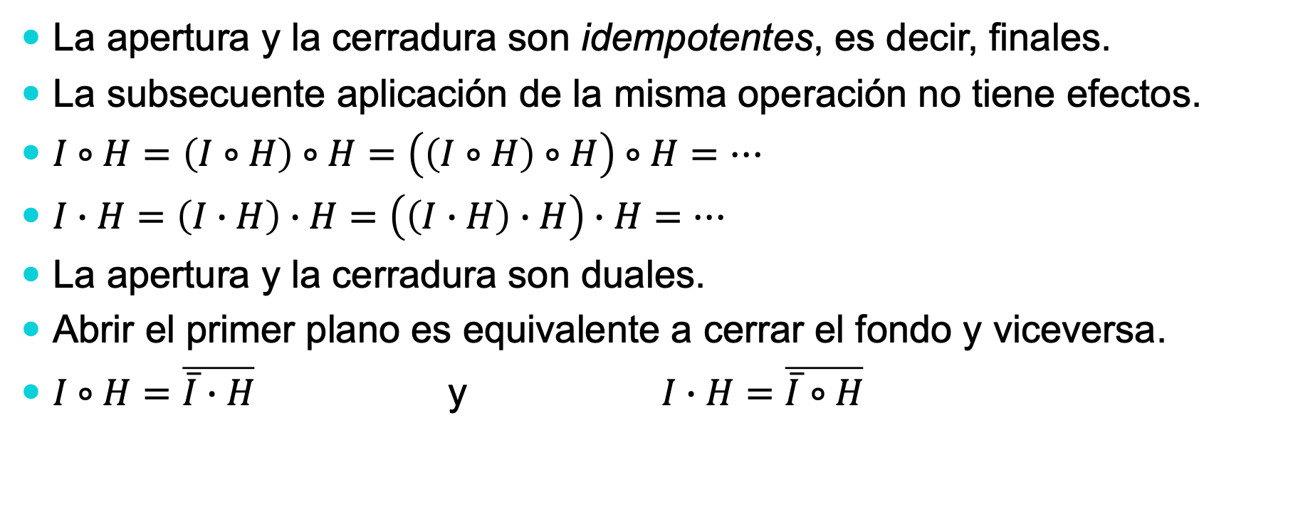
Propiedades de la apertura y cerradura
La apertura y la cerradura son idempotentes, es decir, finales.
La subsecuente aplicación de la misma operación no tiene efectos.
$I∘H=\left(I∘H\right)∘H=\left(\left(I∘H\right)∘H\right)∘H=…$
$I∙H=\left(I∙H\right)∙H=\left(\left(I∙H\right)∙H\right)∙H=…$
La apertura y la cerradura son duales.
Abrir el primer plano es equivalente a cerrar el fondo y viceversa.
$I∘H=\overline{\overline{I}∙H}$ y $I∙H=\overline{\overline{I}∘H}$

Slide 40
Adelgazamiento
En inglés thinning o skeletonization (esqueletización).
Su objetivo reducir las estructuras binarias hasta un grosor máximo de un pixel sin dividirlas en varias partes.
Esto se realiza mediante una erosión condicional iterativa.
Se aplica a una vecindad local solo si queda una estructura lo suficientemente gruesa y si la erosión no genera una ruptura.
Esta operación continúa hasta que no haya cambios.
Un uso frecuente es para encontrar el “esqueleto” de una región binaria con el fin de hacer match de figuras en 2D.

Slide 41
Adelgazamiento
Al adelgazamiento también se conoce como detección de línea central y transformación del eje medial.

Slide 42
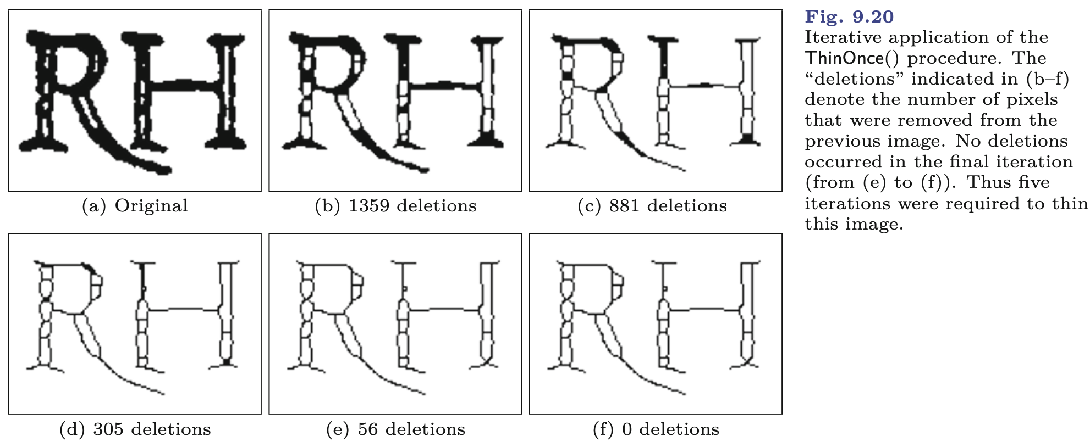
Ejemplo

Slide 43
Adelgazamiento
Uno de los algoritmos de adelgazamiento más populares es el algoritmo de Zhang y Suen, descrito en Burger & Burge, Digital Image Processing, pp. 194–199.

Slide 44
Morfología en escala de grises
Las operaciones morfológicas se aplican normalmente a imágenes binarias.
Se pueden extender a imágenes en escala de grises.
Para imágenes a colores, por lo general las operaciones se aplican a cada canal.

Slide 45
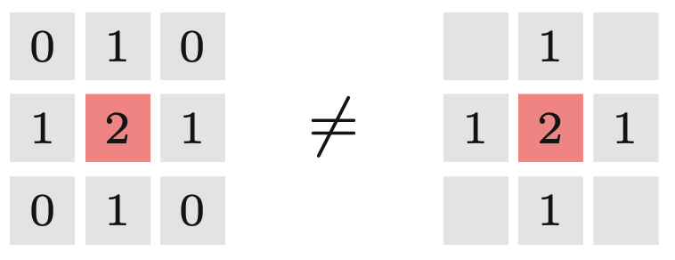
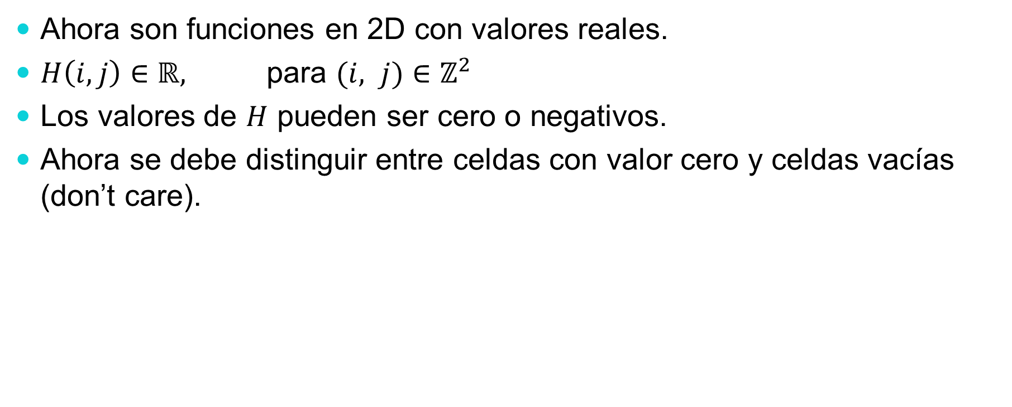
Elemento estructurante
Ahora son funciones en 2D con valores reales.
$H\left(i,j\right)∈ℝ,$ para $(i, j)∈ℤ^{2}$
Los valores de $H$ pueden ser cero o negativos.
Ahora se debe distinguir entre celdas con valor cero y celdas vacías (don’t care).

Slide 46
Erosión
La erosión reduce la intensidad de las áreas más brillantes de una imagen al eliminar pixeles de los límites de los objetos.
Encoge las regiones más brillantes.
La intensidad de cada pixel se reemplaza por el valor de intensidad mínimo de su vecindario.
Efecto: oscurece las regiones más brillantes y puede desconectar áreas más pequeñas y delgadas.
Útil para eliminar pequeños puntos brillantes o ruido de una imagen y separar componentes conectados.

Slide 47
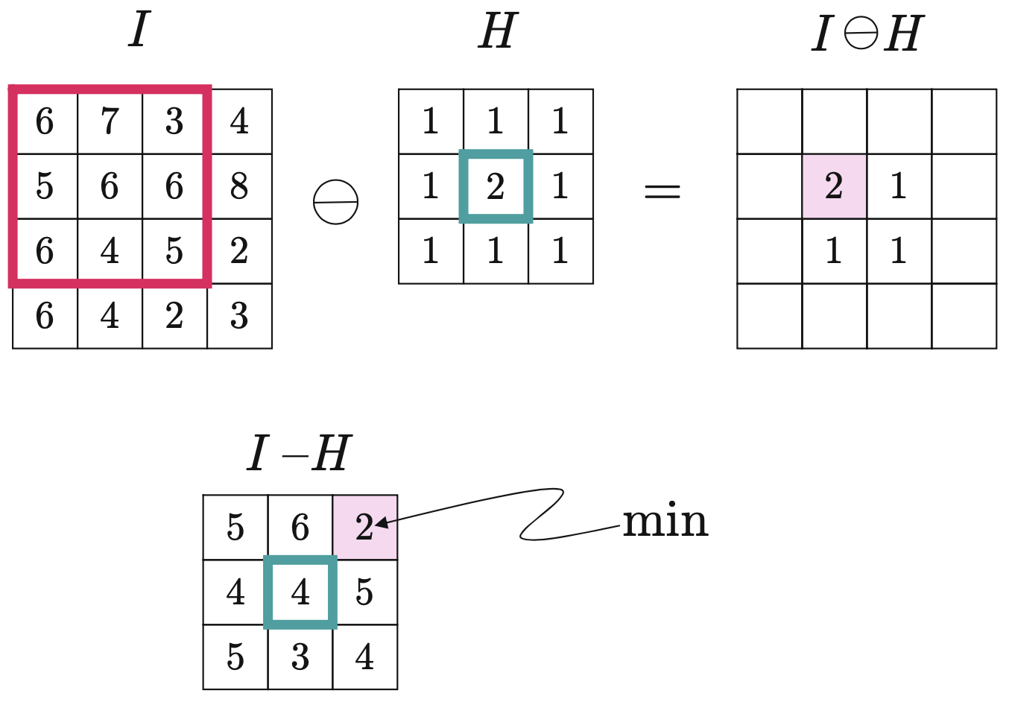
Erosión

Slide 48
Dilate
La dilatación aumenta la intensidad de las áreas más brillantes.
Expande las regiones brillantes.
Cada pixel se reemplaza por el valor de intensidad máxima de su vecindario, según lo definido por el elemento estructurante.
Efecto: ilumina áreas y conecta las regiones brillantes cercanas.
Es posible que desaparezcan pequeñas manchas oscuras.
Ideal para rellenar pequeños huecos o agujeros oscuros en los objetos, mejorando las áreas brillantes.

Slide 49
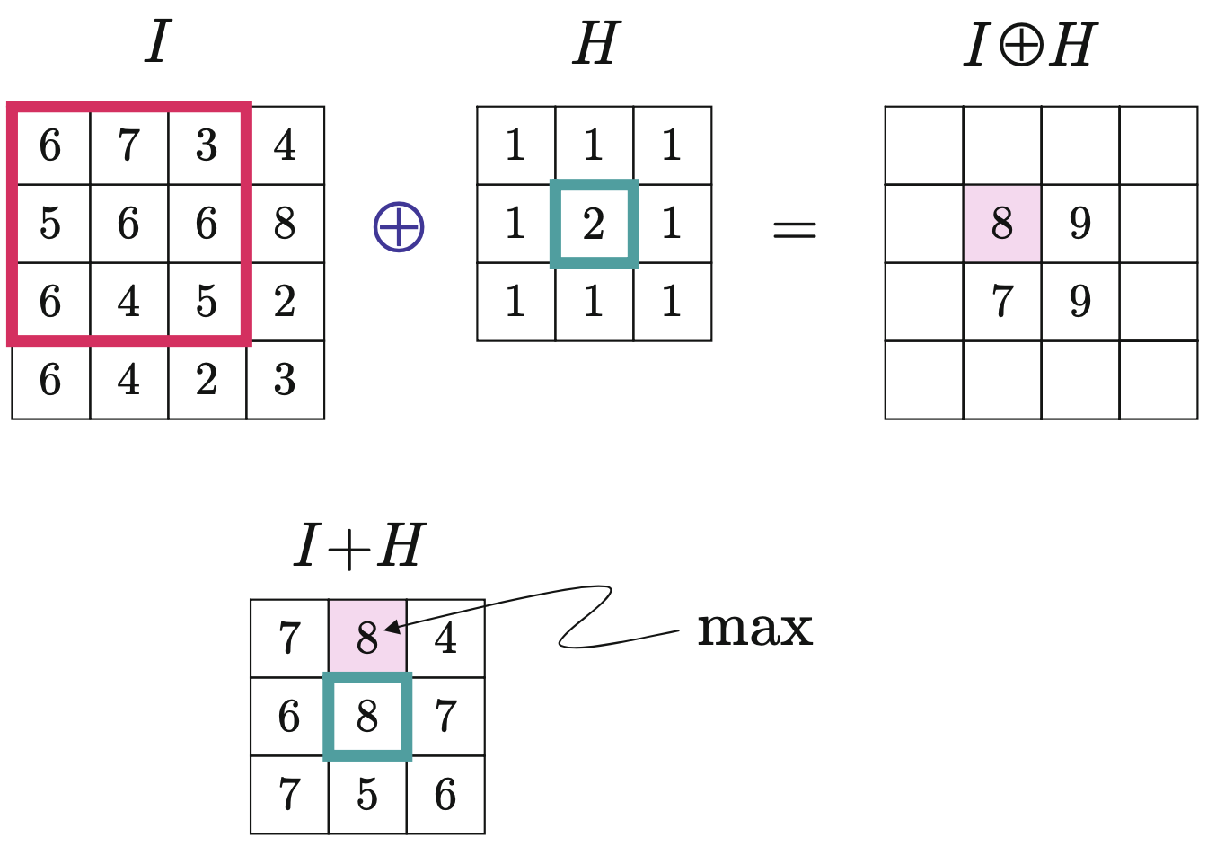
Dilate

Slide 50
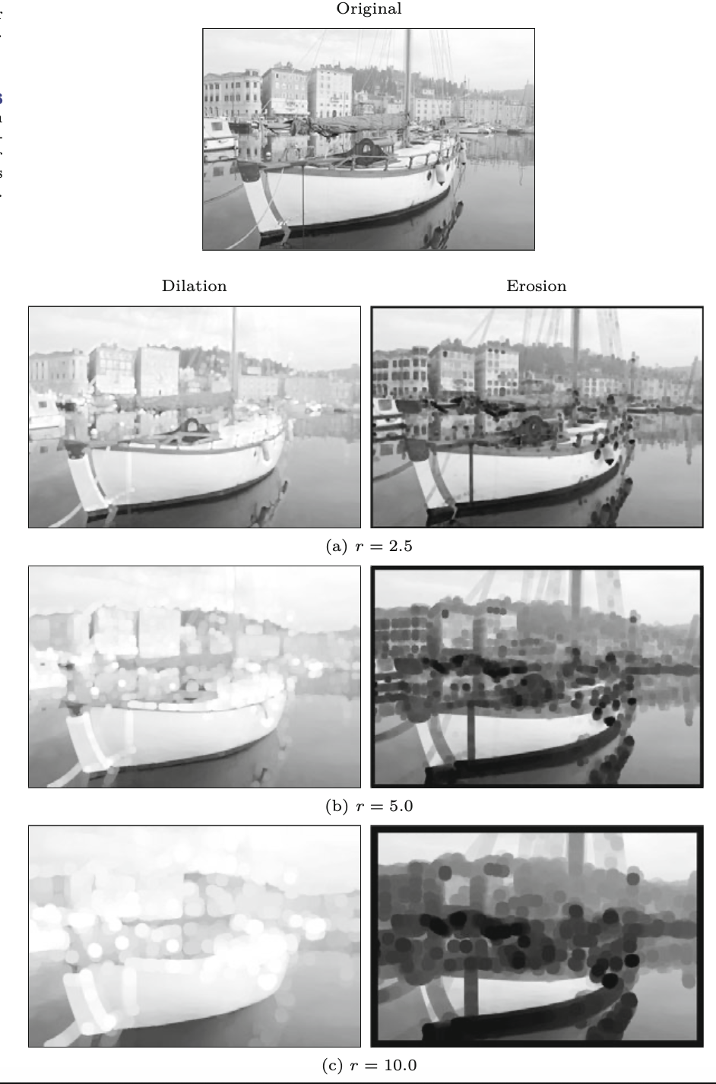
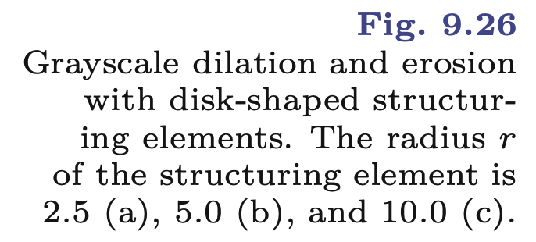
Ejemplo

Slide 51
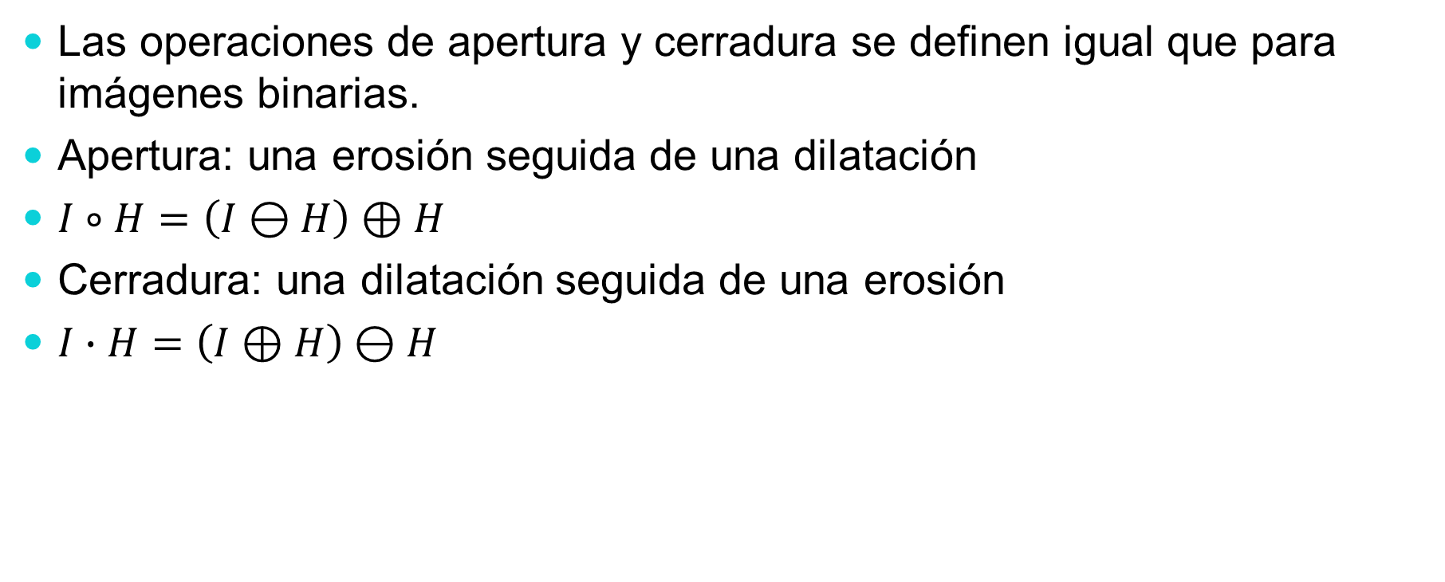
Apertura y cerradura
Las operaciones de apertura y cerradura se definen igual que para imágenes binarias.
Apertura: una erosión seguida de una dilatación
$I∘H=\left(I⊖H\right)⊕H$
Cerradura: una dilatación seguida de una erosión
$I∙H=\left(I⊕H\right)⊖H$

Slide 52
Apertura
La apertura es una combinación de erosión seguida de dilatación.
Suaviza los contornos, elimina el ruido y separa los objetos cercanos.
La erosión reduce las áreas brillantes y el dilate restaura el tamaño de las regiones restantes.
Efecto: reduce el ruido y elimina las regiones brillantes pequeñas, al tiempo que mantiene la forma y el tamaño generales de los objetos más grandes.
Útil para eliminar puntos brillantes pequeños y aislados de una imagen.

Slide 53
Cerradura
La cerradura es una dilatación seguida de erosión, y es lo opuesto a la apertura.
Rellena pequeños huecos o agujeros oscuros en objetos brillantes.
El dilate expande las áreas brillantes, rellenando los huecos, y la erosión restaura el tamaño original mientras mantiene los huecos llenos.
Efecto: elimina pequeños puntos oscuros o huecos dentro de las regiones más brillantes.

Slide 54
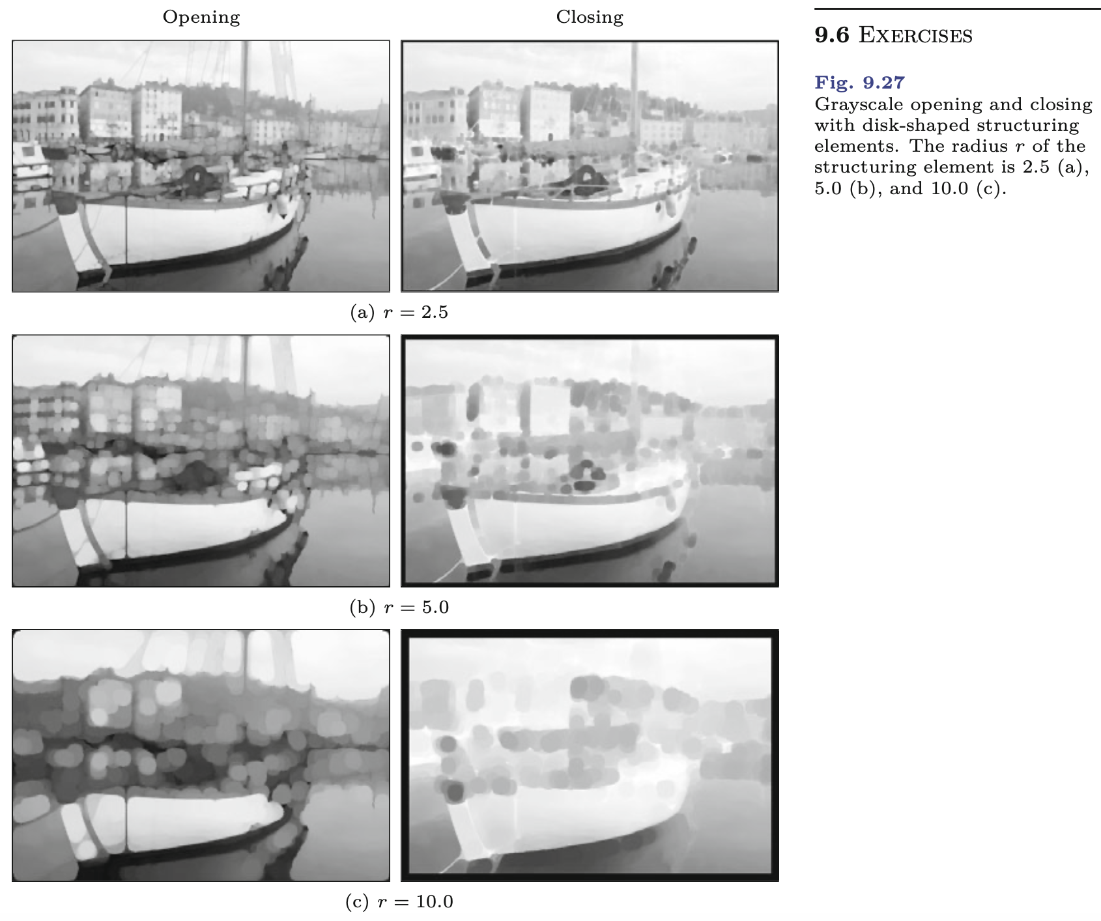
Ejemplo

Slide 55
Gradiente morfológico
El gradiente morfológico resalta los bordes o límites de los objetos en la imagen.
Es la diferencia entre la dilatación y la erosión de la imagen.
Efecto: enfatiza las áreas donde hay un cambio significativo en la intensidad, resaltando de manera efectiva los bordes del objeto.
Útil para la detección de bordes en imágenes en escala de grises.

Slide 56

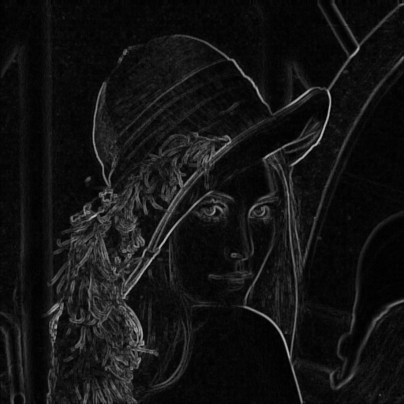
Ejemplo
Imagen original Gradiente morfológico

